Slide 1
Открытый урок по русскому языку Тема: «Закрепление знаний об имени существительном»
Выполнила
учитель начальных классов
МБОУ СОШ №1
Колесникова Елена Яковлевна

Slide 2
Я- часть речи интересная
Миру широко известная:
Покажу на любой предмет
В этом равных со мной нет.

Slide 3
ИМЯ
СУЩЕСТВИТЕЛЬНОЕ

Slide 4
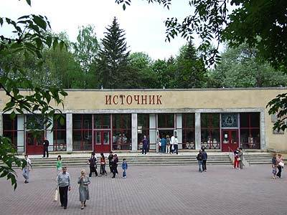
ИСТОЧНИК

Slide 5
Составить слово из первых букв существительных 1 склонения.
Свобода,портрет,декабрь,осина,
народ,беседа,одежда,мороз,
родина.

Slide 6
Собор
Пантелеймоновский собор

Slide 7
Городской парк

Slide 8
Приключение зелёного листа
Как-то раз с большого клёна Оторвался лист зелёный И пустился вместе с ветром Путешествовать по свету. Закружилась голова у зелёного листа. Ветер нёс его и нёс, Бросил только на мосту. В тот же миг весёлый пёс Шмыг к – зелёному листу! Лапой – хвать зелёный лист… Дескать, поиграем.
Ветер вновь с листом зелёным… Закружил над старым клёном, Но шалун уже устал И ко мне в тетрадь упал. Я пишу в саду под клёном Стих о том листе зелёном.

Slide 9
Составить рассказ используя опорные слова
Морозное утро
Тёплый, солнечный день
Звенящая тишина
Сверкает иней

Slide 10
Самостоятельная работа
I вариант
II вариант
Бр…дил по л…су,
ч…десная п…года,
прячутся под б…рёзами,
всп…минали о лете
Прол…тала над лесом,
был на …кскурсии,
вырастают из гр…бницы,
шли по тр…пинке.

Slide 11
Проверка
I вариант
II вариант
Бродил по лесу, (Д.п.)
чудесная погода, (И.п.)
прячутся под берёзами, (Т.п.)
вспоминали о лете. (П.п.)
Пролетала над лесом, (Т.п.)
был на экскурсии,(П.п.)
вырастают из грибницы, (Р.п.)
шли по тропинке. (Д.п.)

Slide 12
